Slide 1


Kyungpook National University

Slide 2
Необходимые документы:
Отправляются в Корею:
Анкета университета (Кёнбук) (на английском)
Рекомендательное письмо от преподавателя/директора института (на английском)
Справка о том, что вы являетесь студентом ВГУЭС
4 фото, цветные, 4*3
Копия загранпаспорта
Не отправляются в Корею:
Согласие на обработку персональных данных
Гарантийное письмо от родителей
Заявление на оформление стажировки

Slide 3
Оформление учебной визы
Фотография 3,5*4,5,цветная
Справка о доходах одного из родителей или выписка с банковского счета
Спонсорская справка
Загранпаспорт
Остальной пакет документов подготавливает непосредственно руководитель стажировки

Slide 4
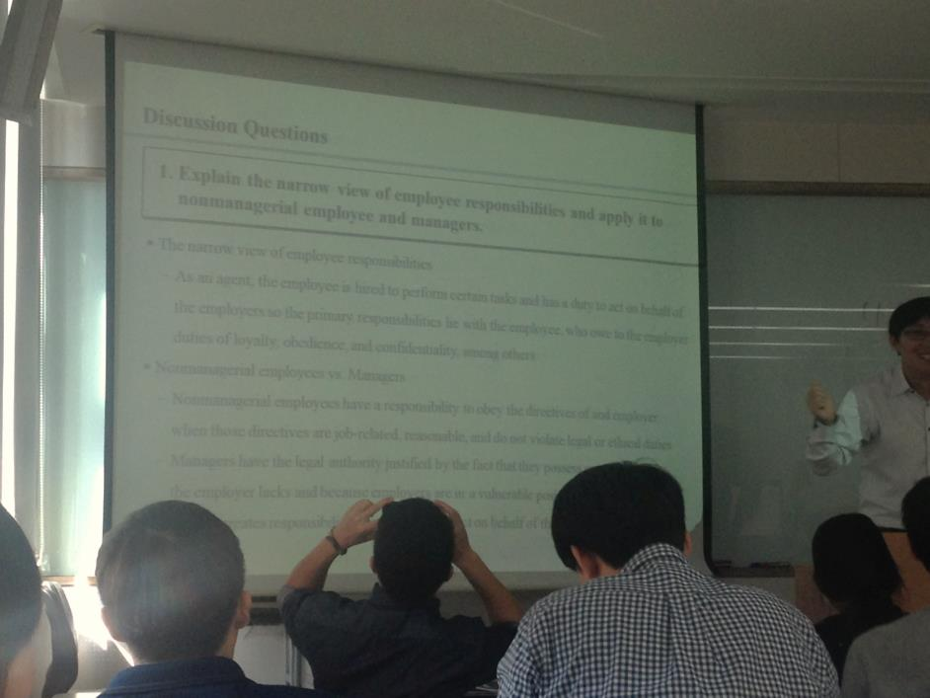
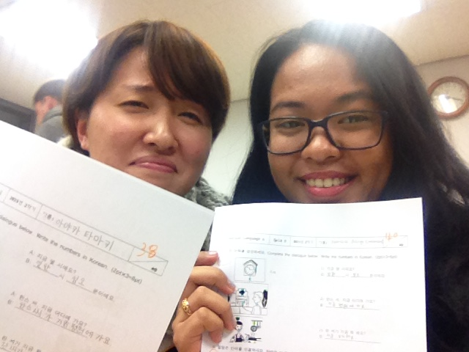
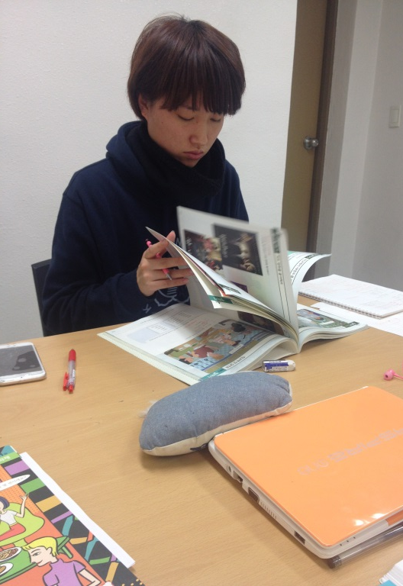
Учебный процесс

Slide 5
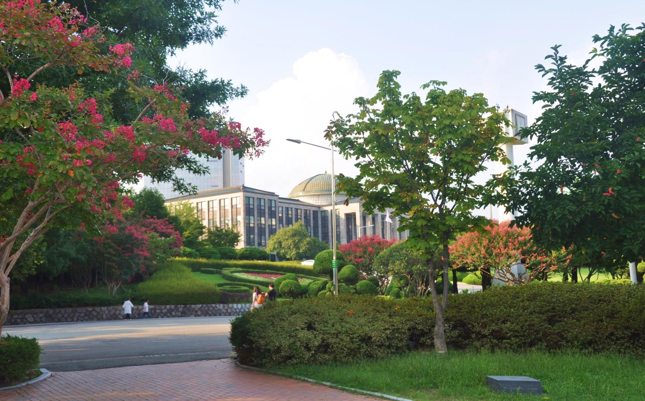
Kyungpook National University

Slide 6
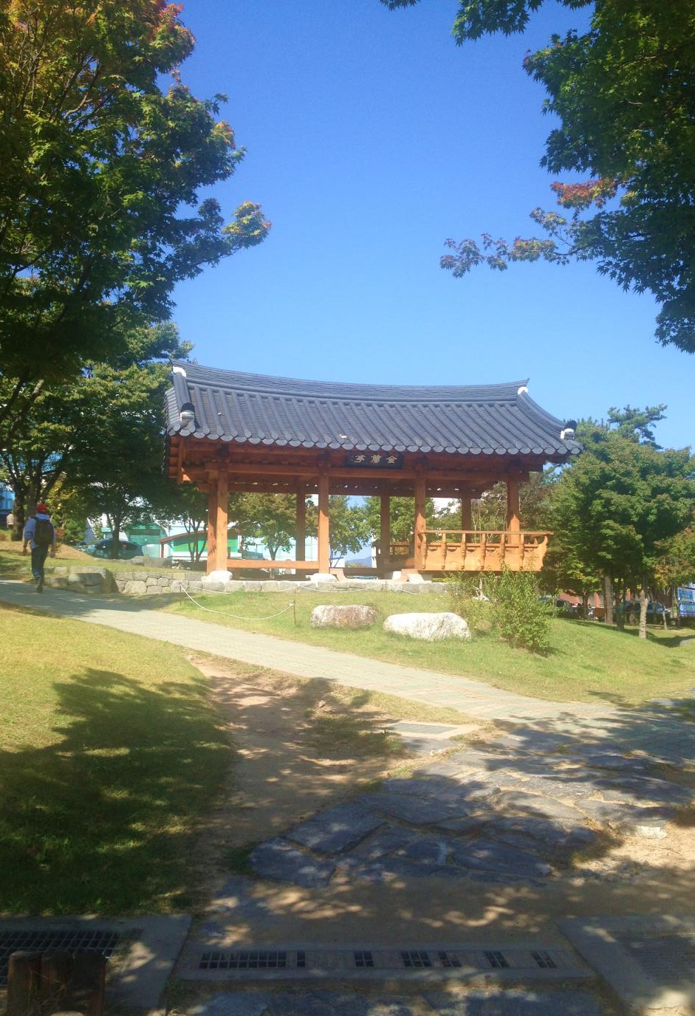
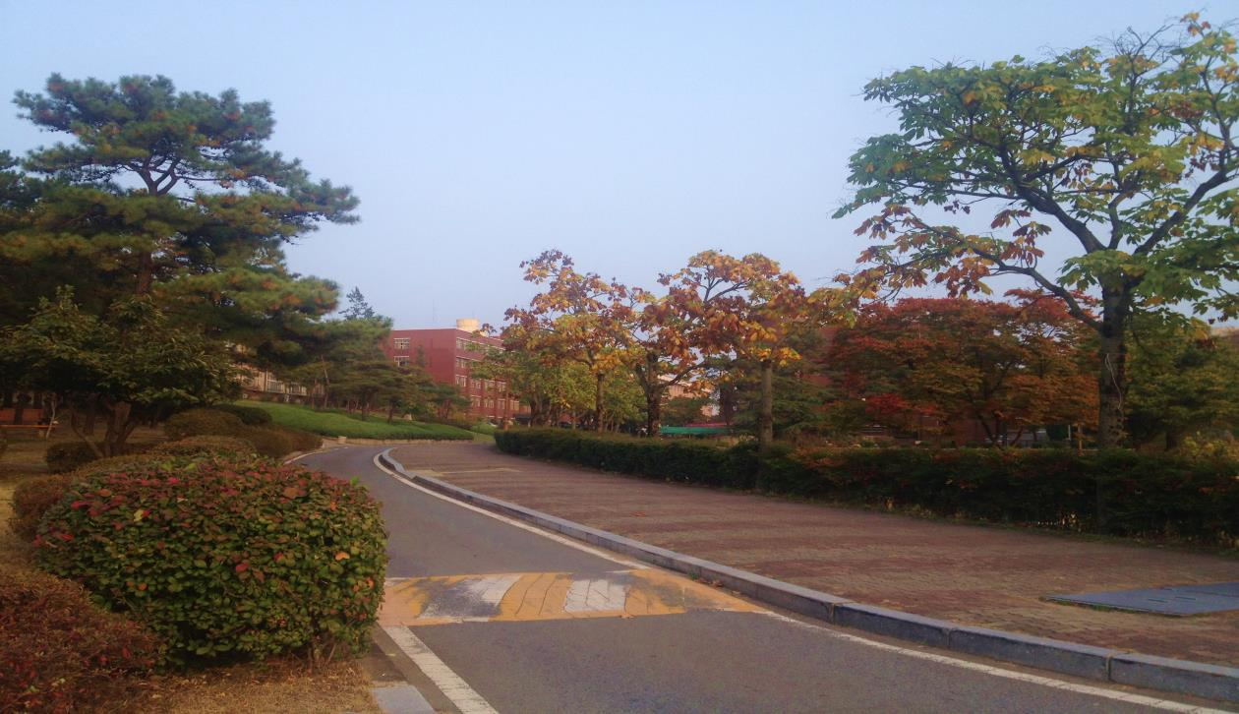

Slide 7
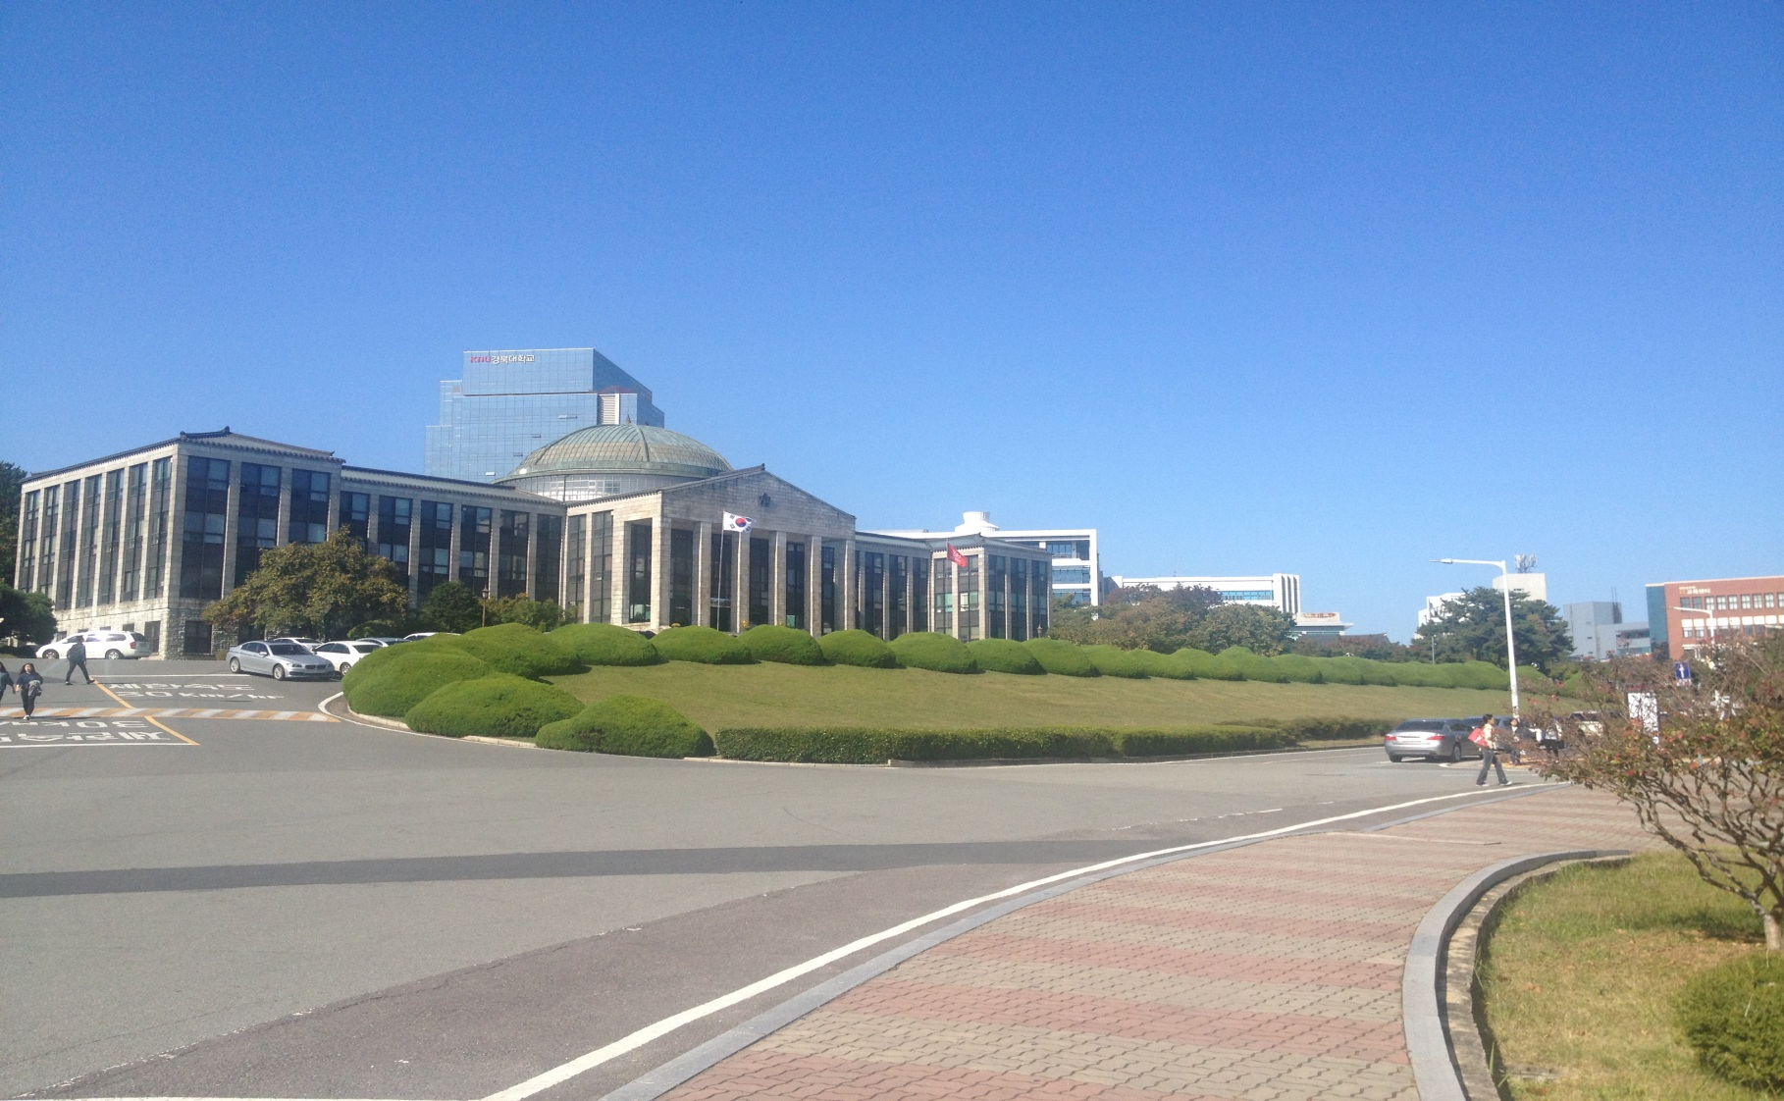

Slide 8
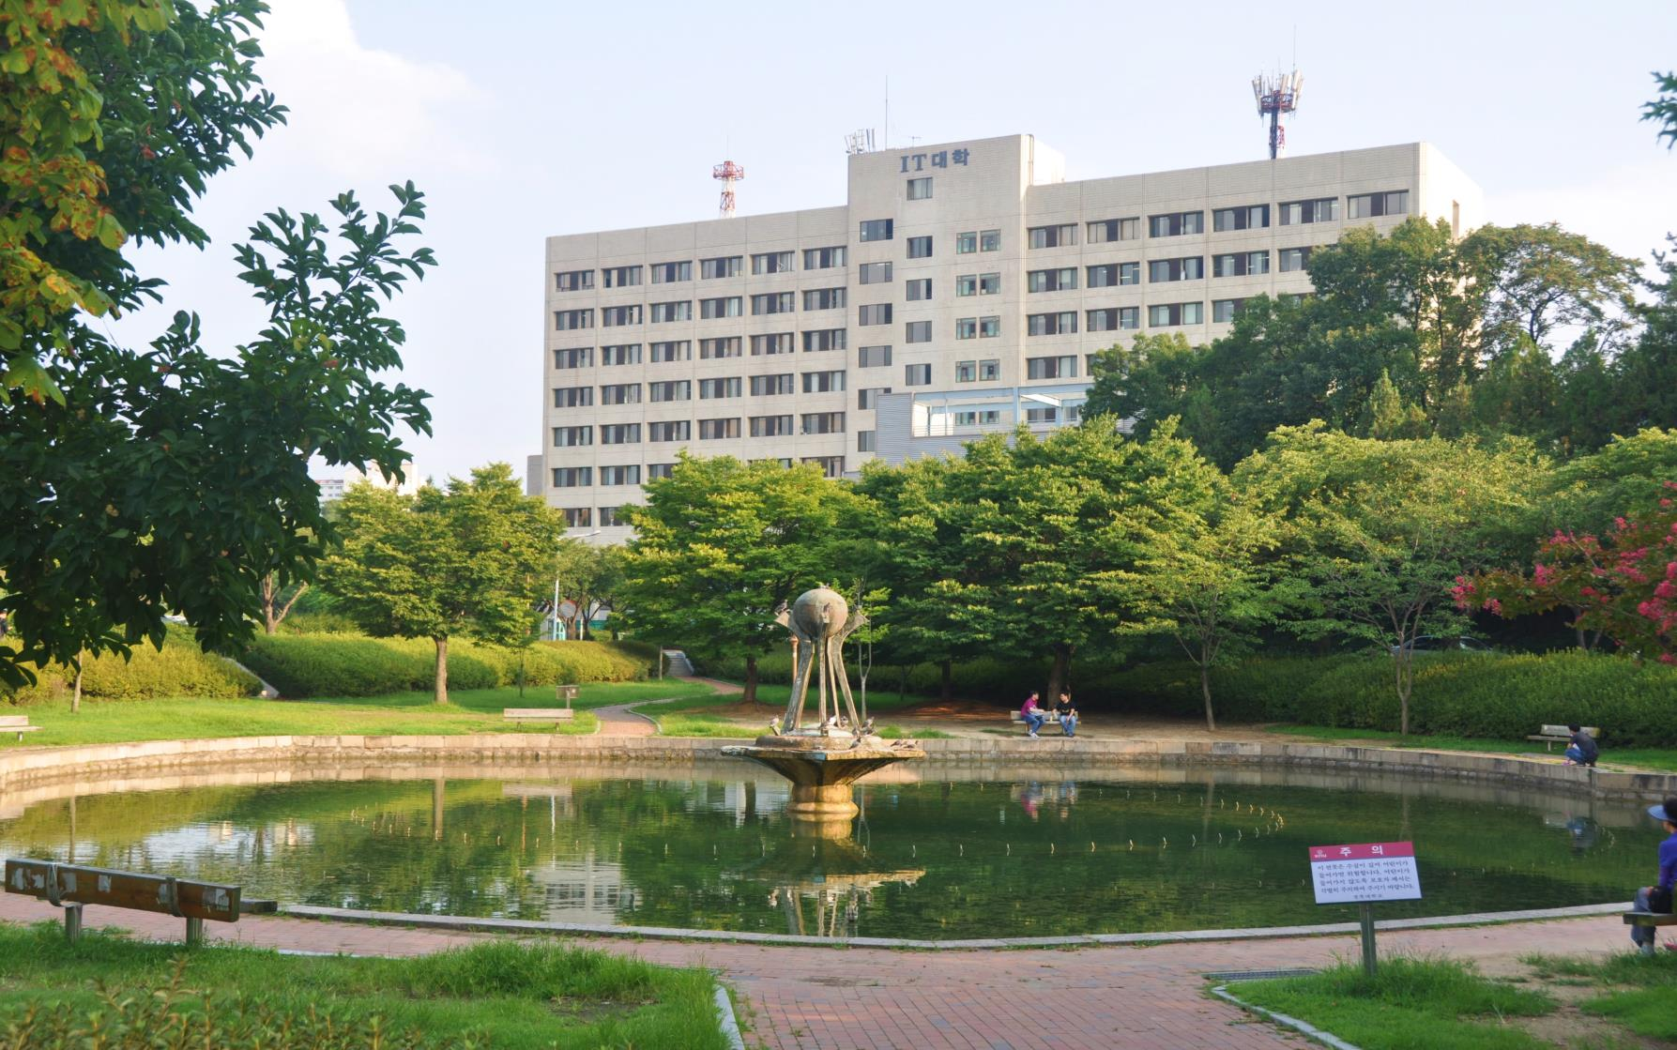

Slide 9
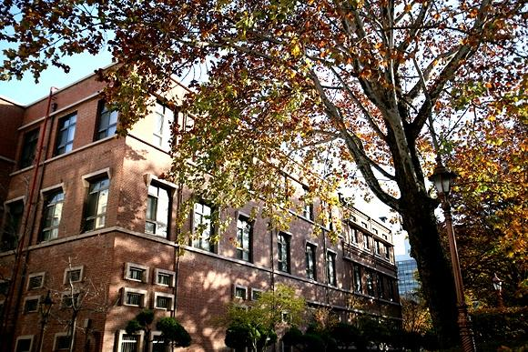
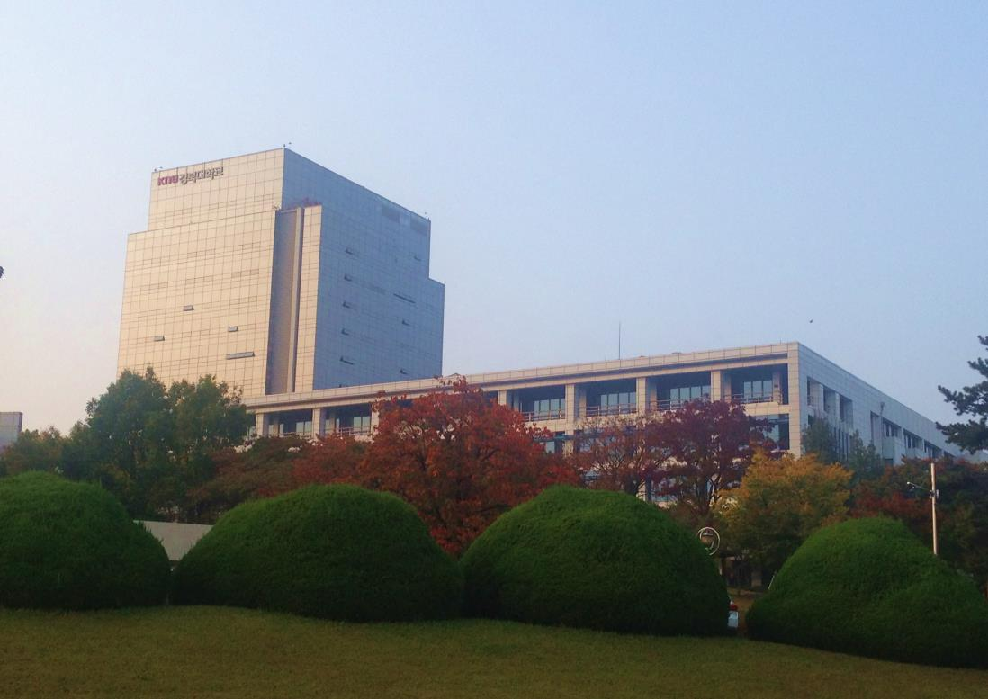
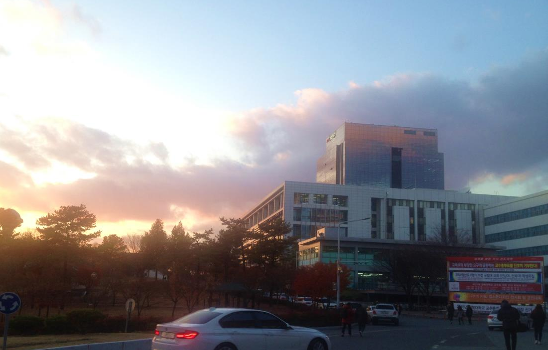
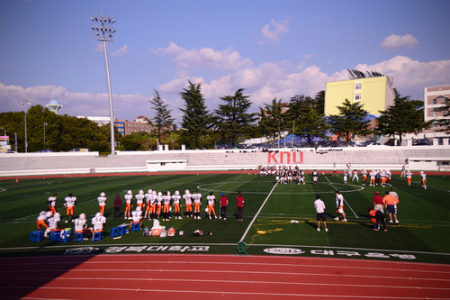

Slide 10
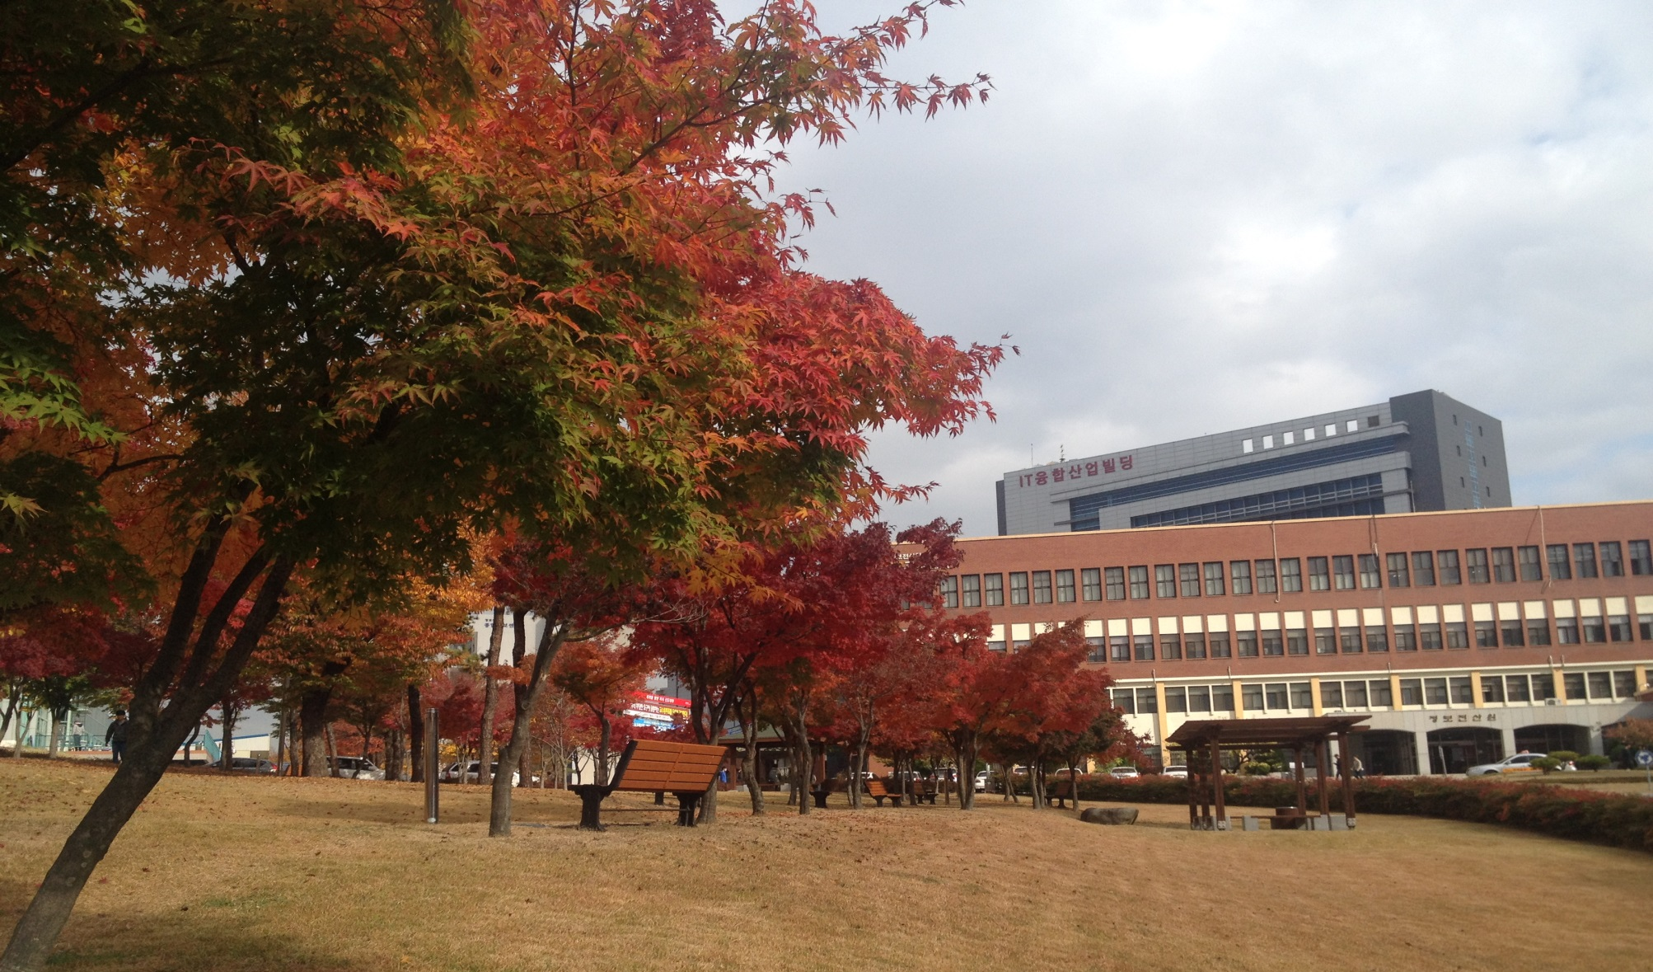

Slide 11
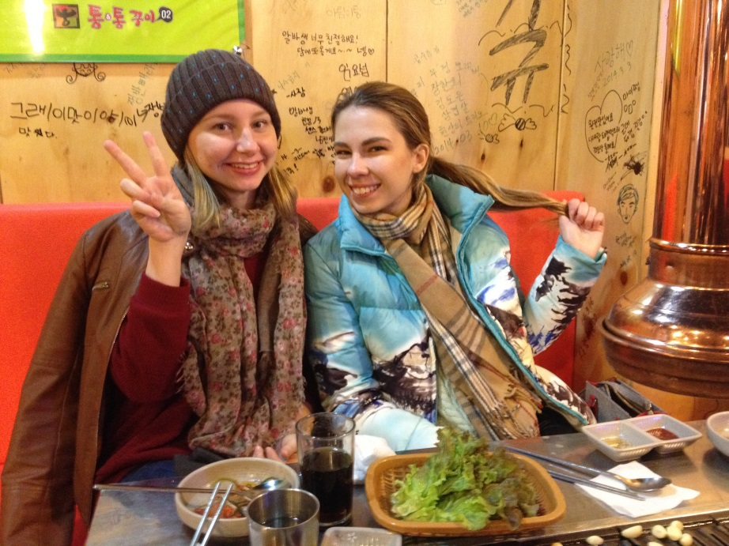
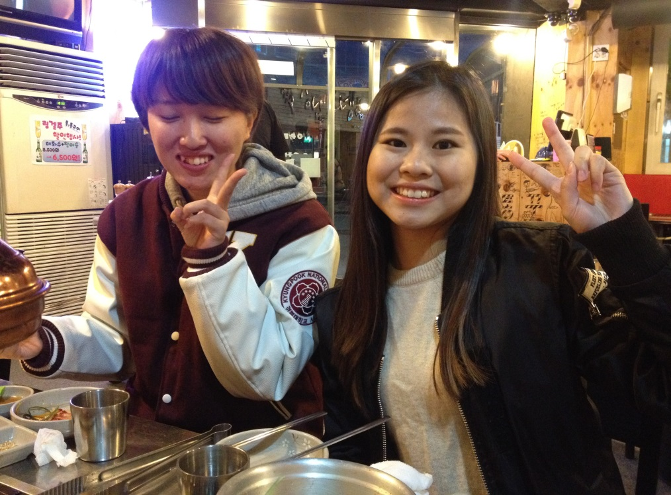
Buddy-programm
К каждому студенту прикрепляется корейский студент-волонтер, помогающий адаптироваться и решить любые вопросы, от организации проживания до покупки сим-карты.

Slide 12
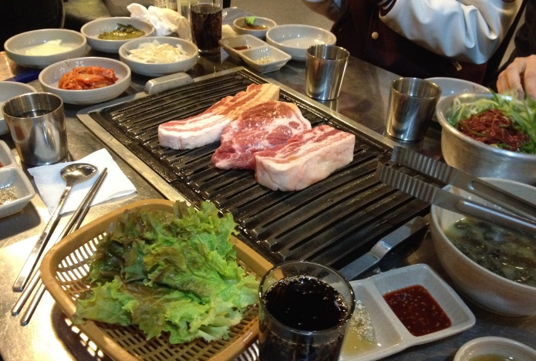
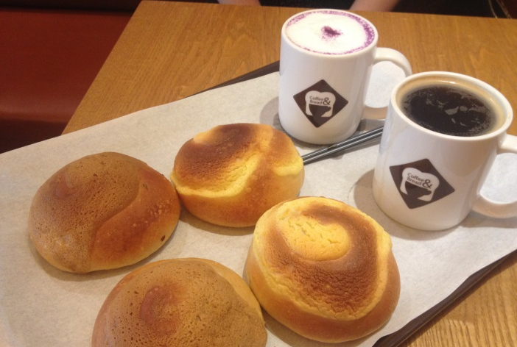
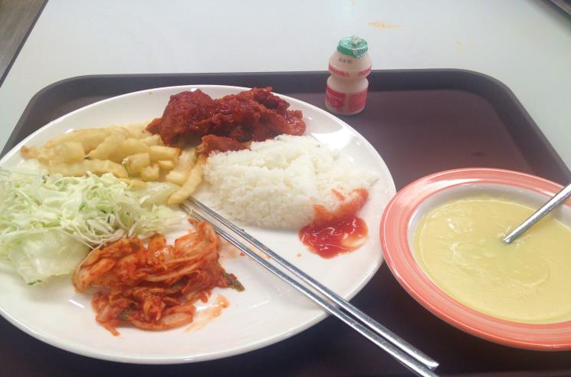
Питание
Кафе, ресторанчики, магазины
Столовая (план питания)

Slide 13
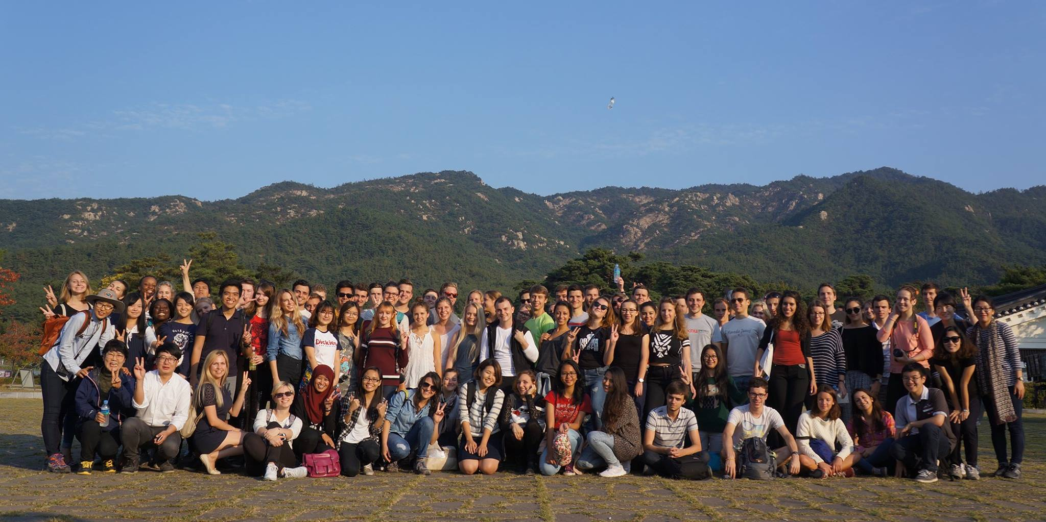
Университет регулярно проводит
экскурсионные туры
мастер-классы связанные с историей и культурой Кореи

Slide 14
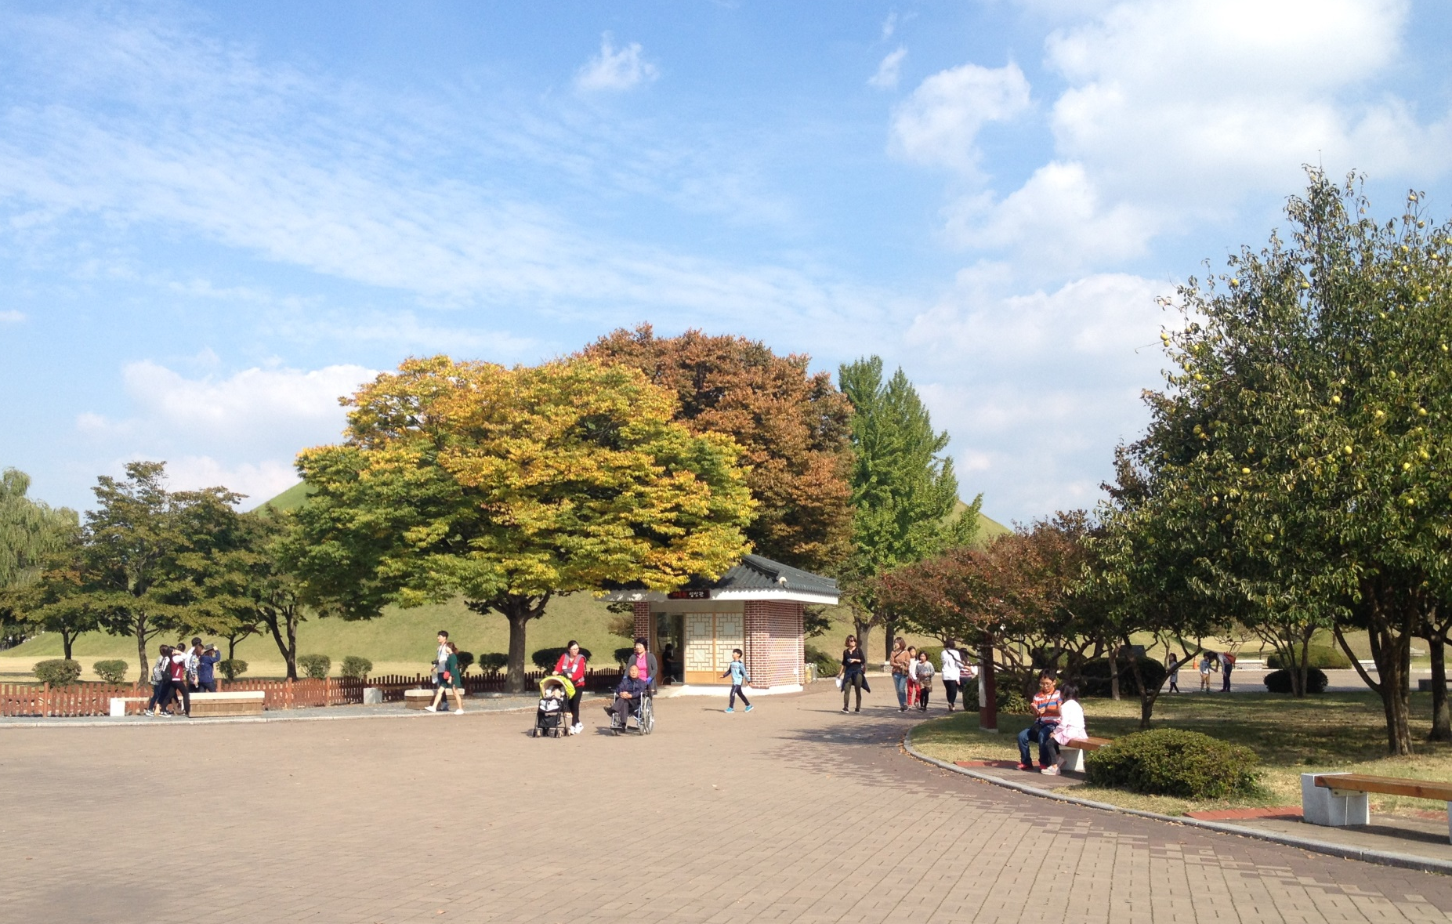

Slide 15
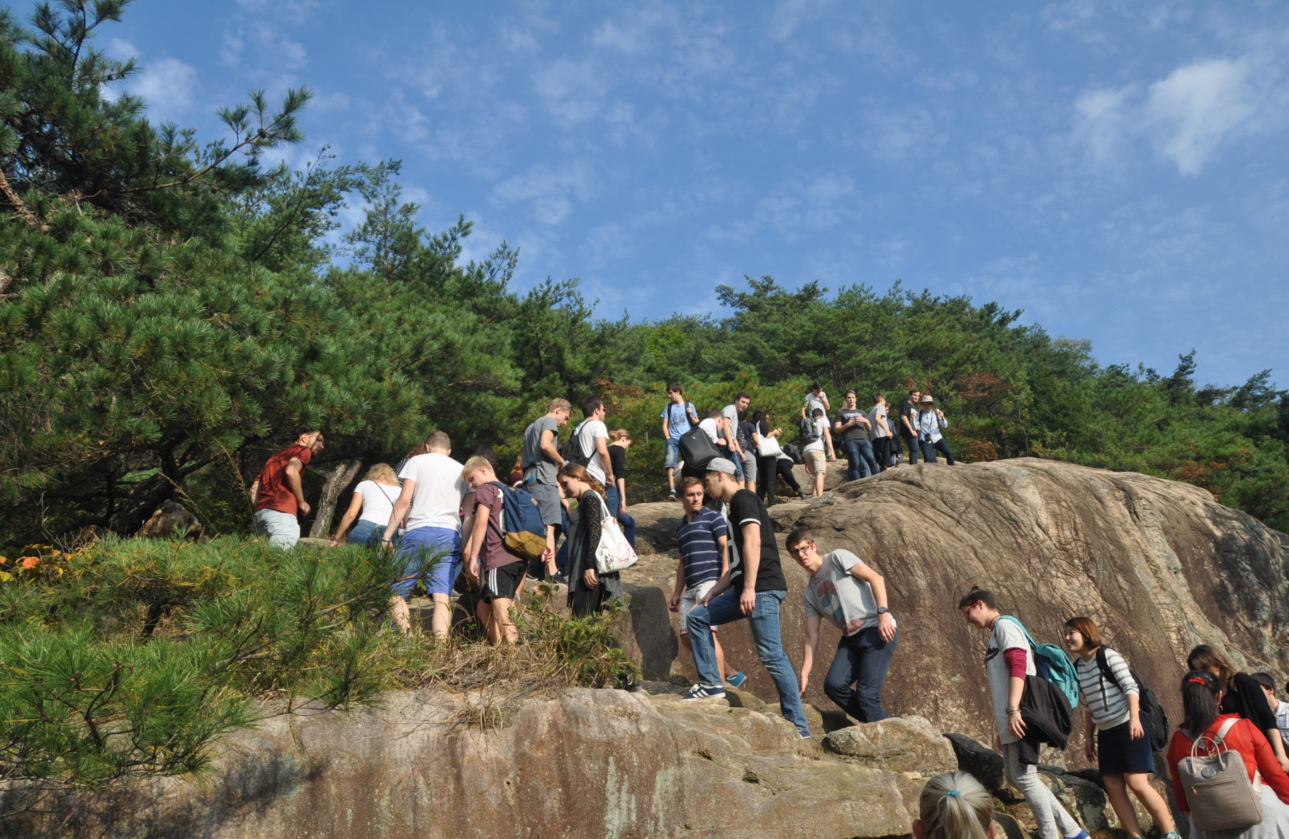

Slide 16
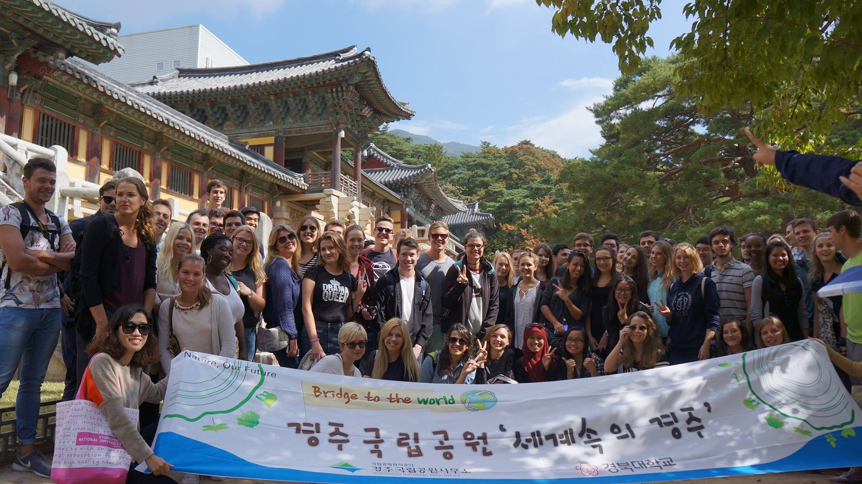

Slide 17
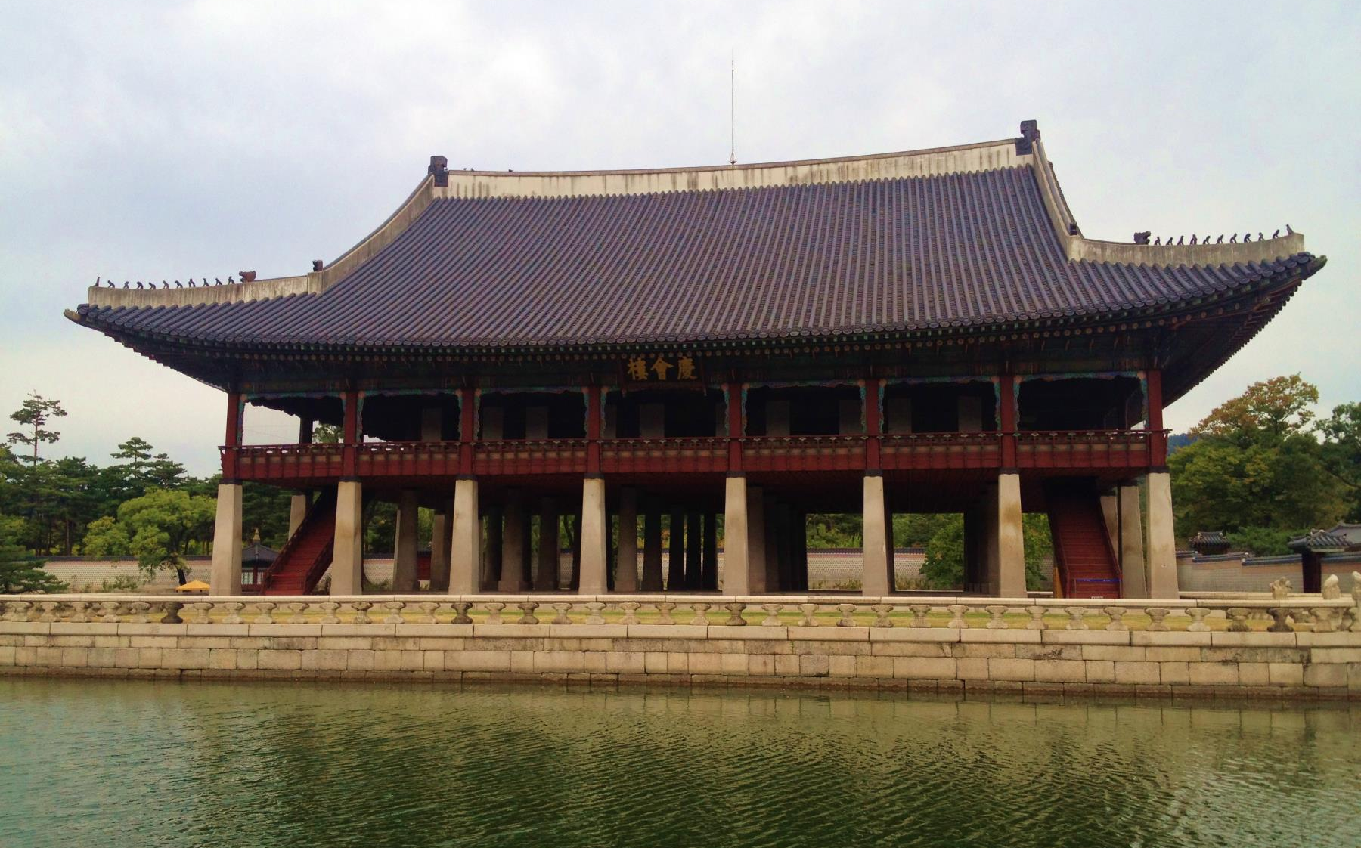

Slide 18
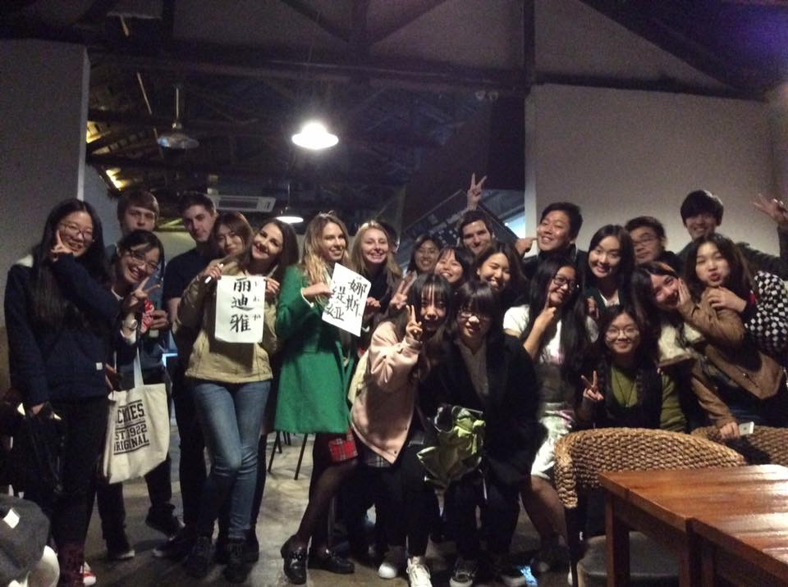

Slide 19
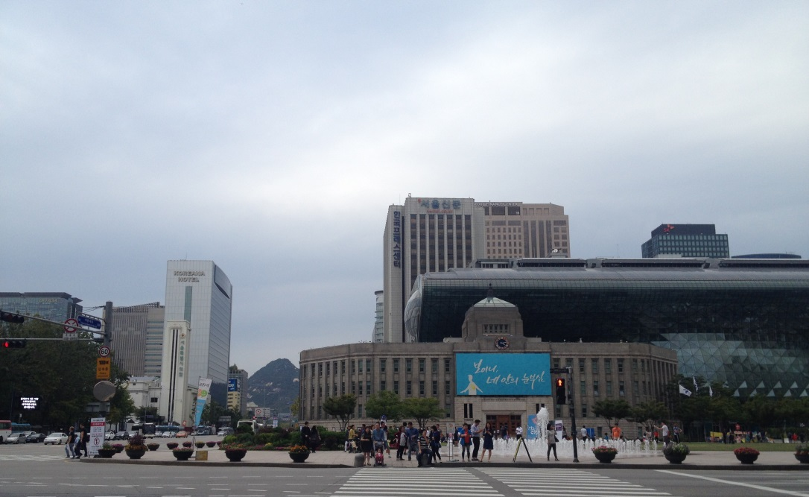

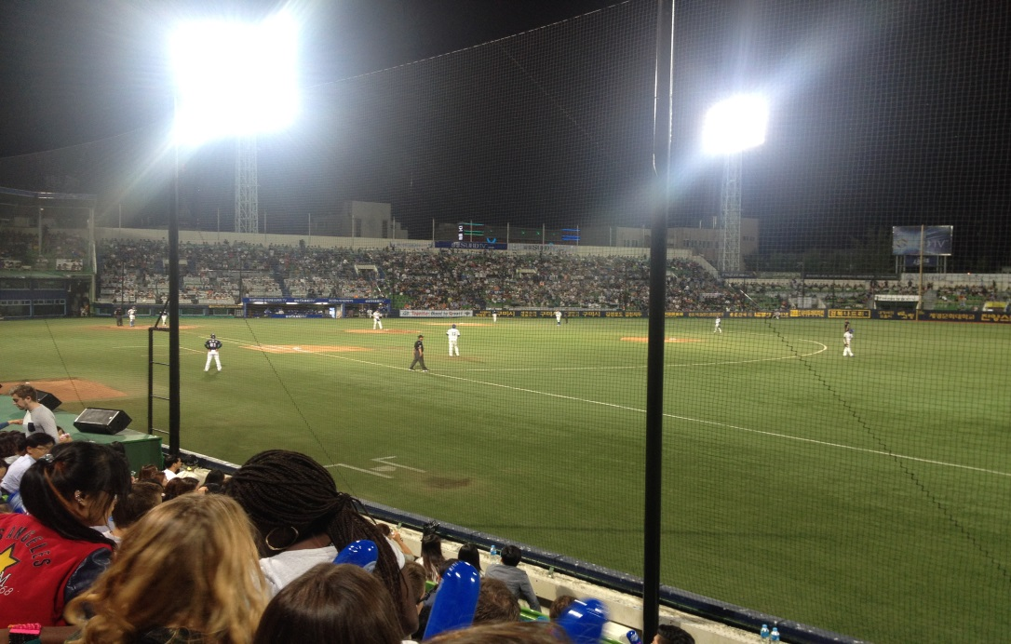

Slide 20
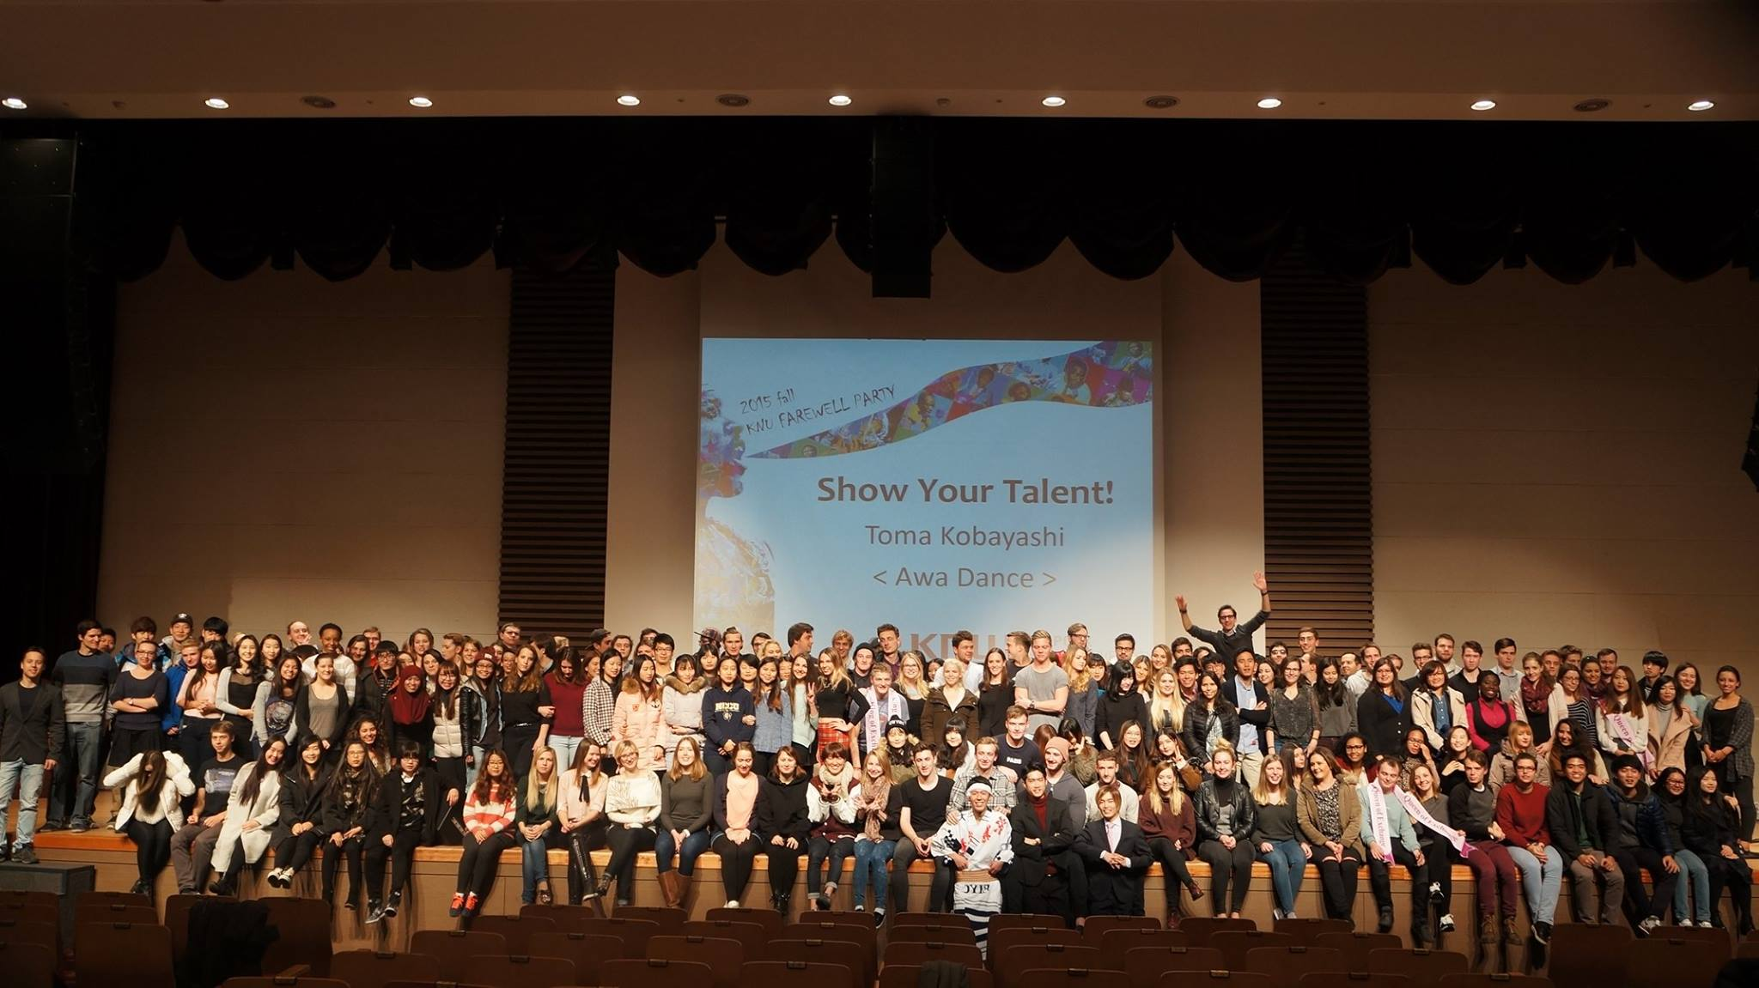

Slide 21
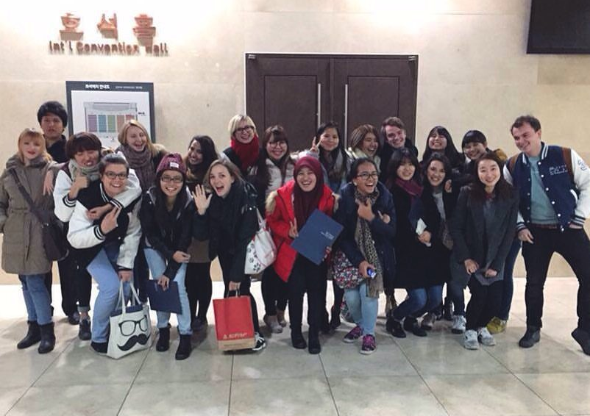

Slide 22
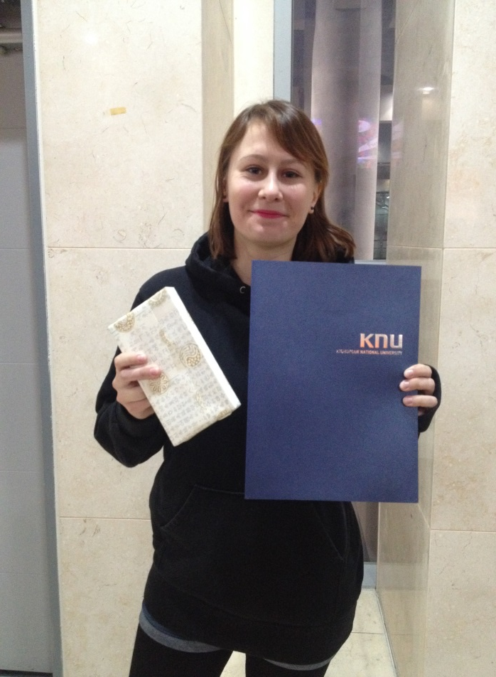
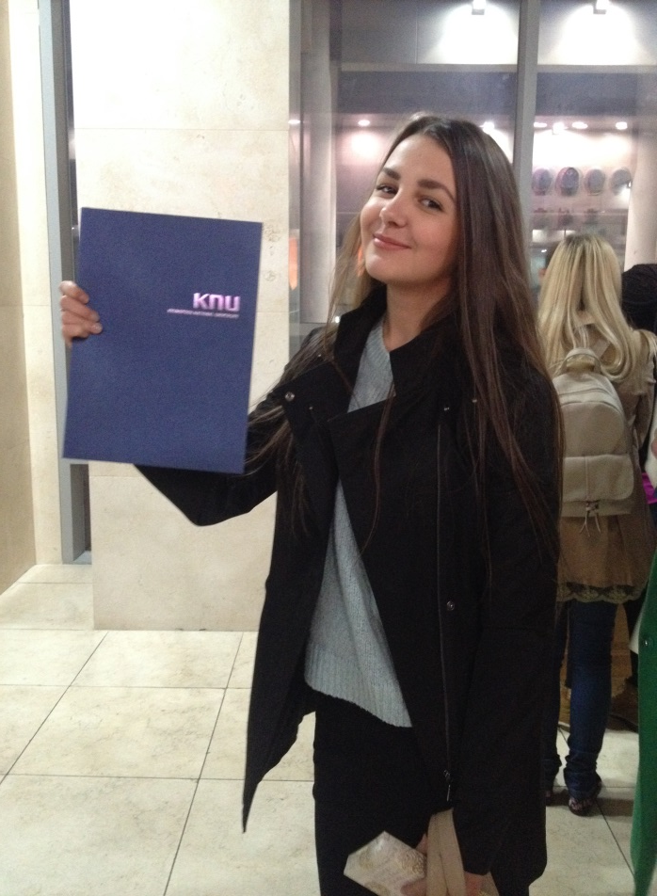
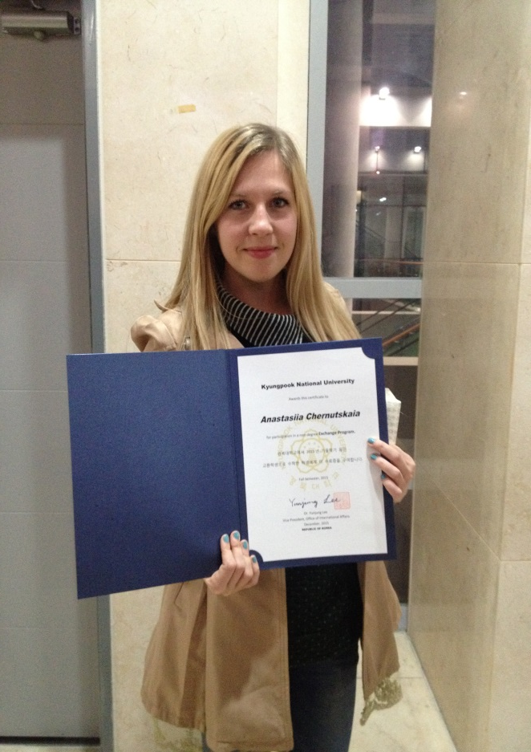

Slide 23
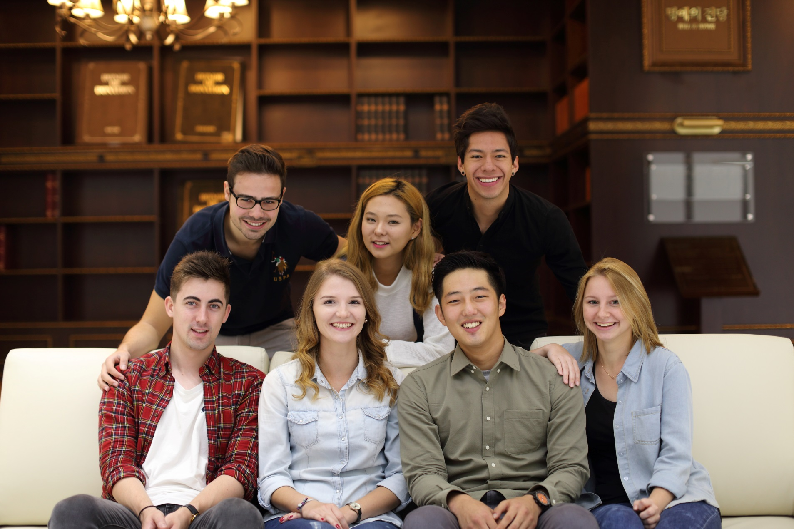

Slide 24
Расходы, оплачиваемые участниками программы:
проживание в общежитии, питание;
авиабилет в обе стороны;
медицинская страховка;
оформление визы;
стоимость пакета документов для оформления стажировки;
личные расходы.

